Slide 1

MATEMATIKA 1. – 4. ROČNÍK
VY_32_INOVACE_16_14_geometrie (krychle 2)

Slide 2
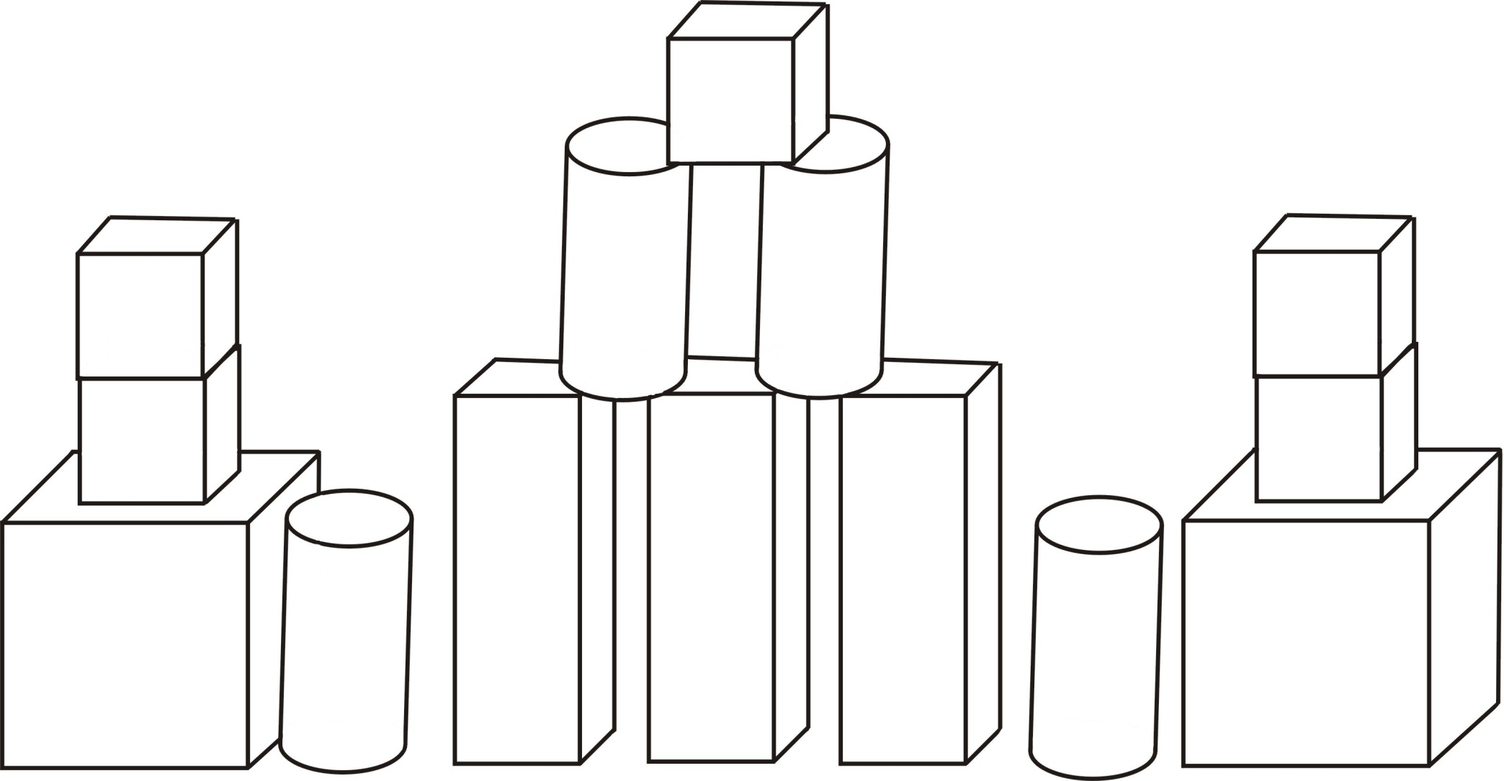
Označ křížkem všechny krychle.

Slide 3
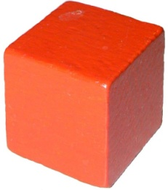
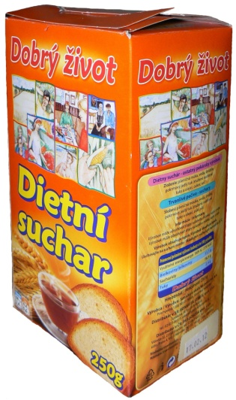
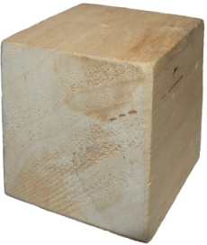
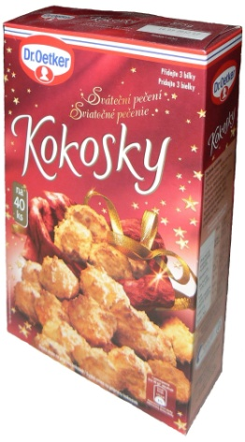
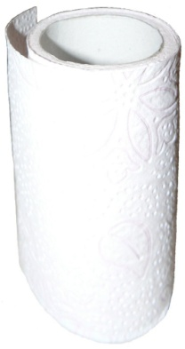
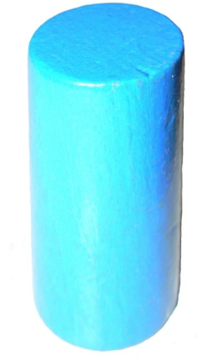
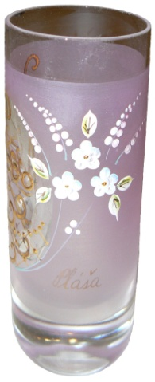
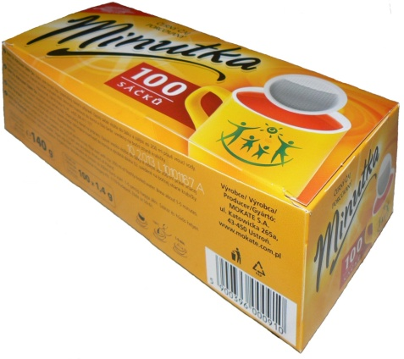
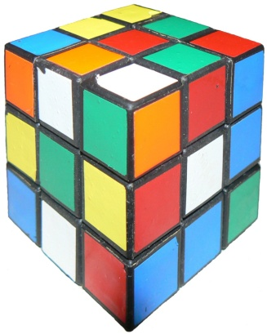
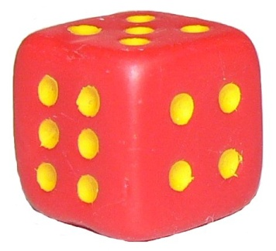
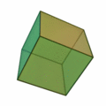
Vyber všechny krychle.

Slide 4
Správně

Slide 5
Špatně

Slide 6
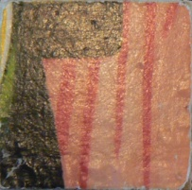
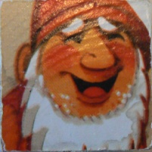
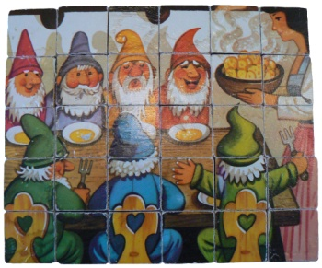
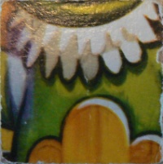
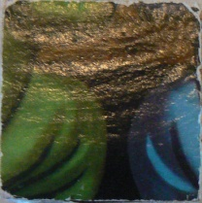
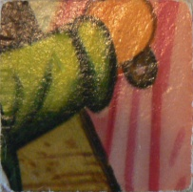
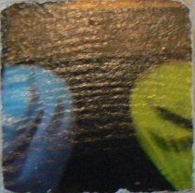
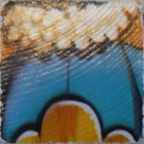
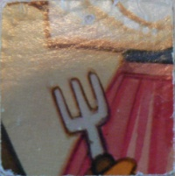
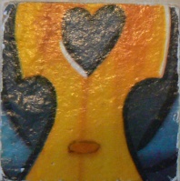
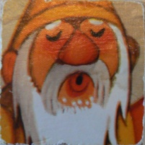
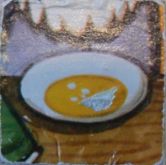
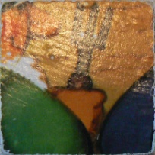
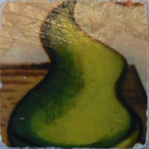
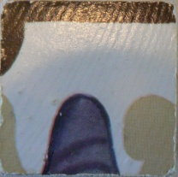
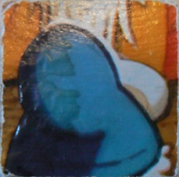

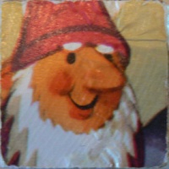
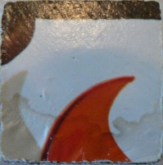
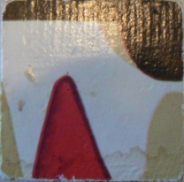
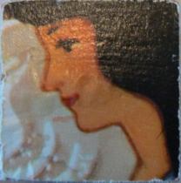
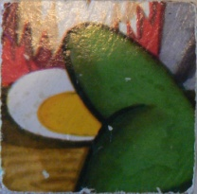
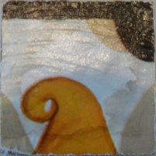
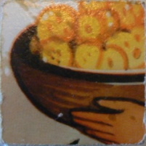
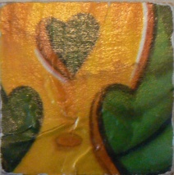
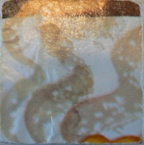
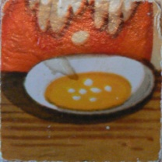
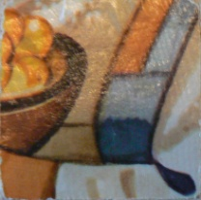
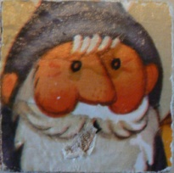
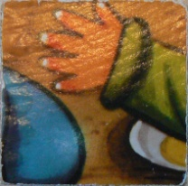
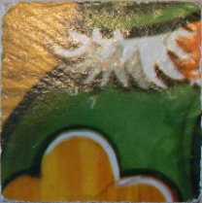
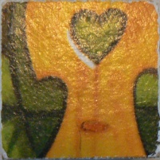
Slož obrázek z krychlí (kostek).

Slide 7
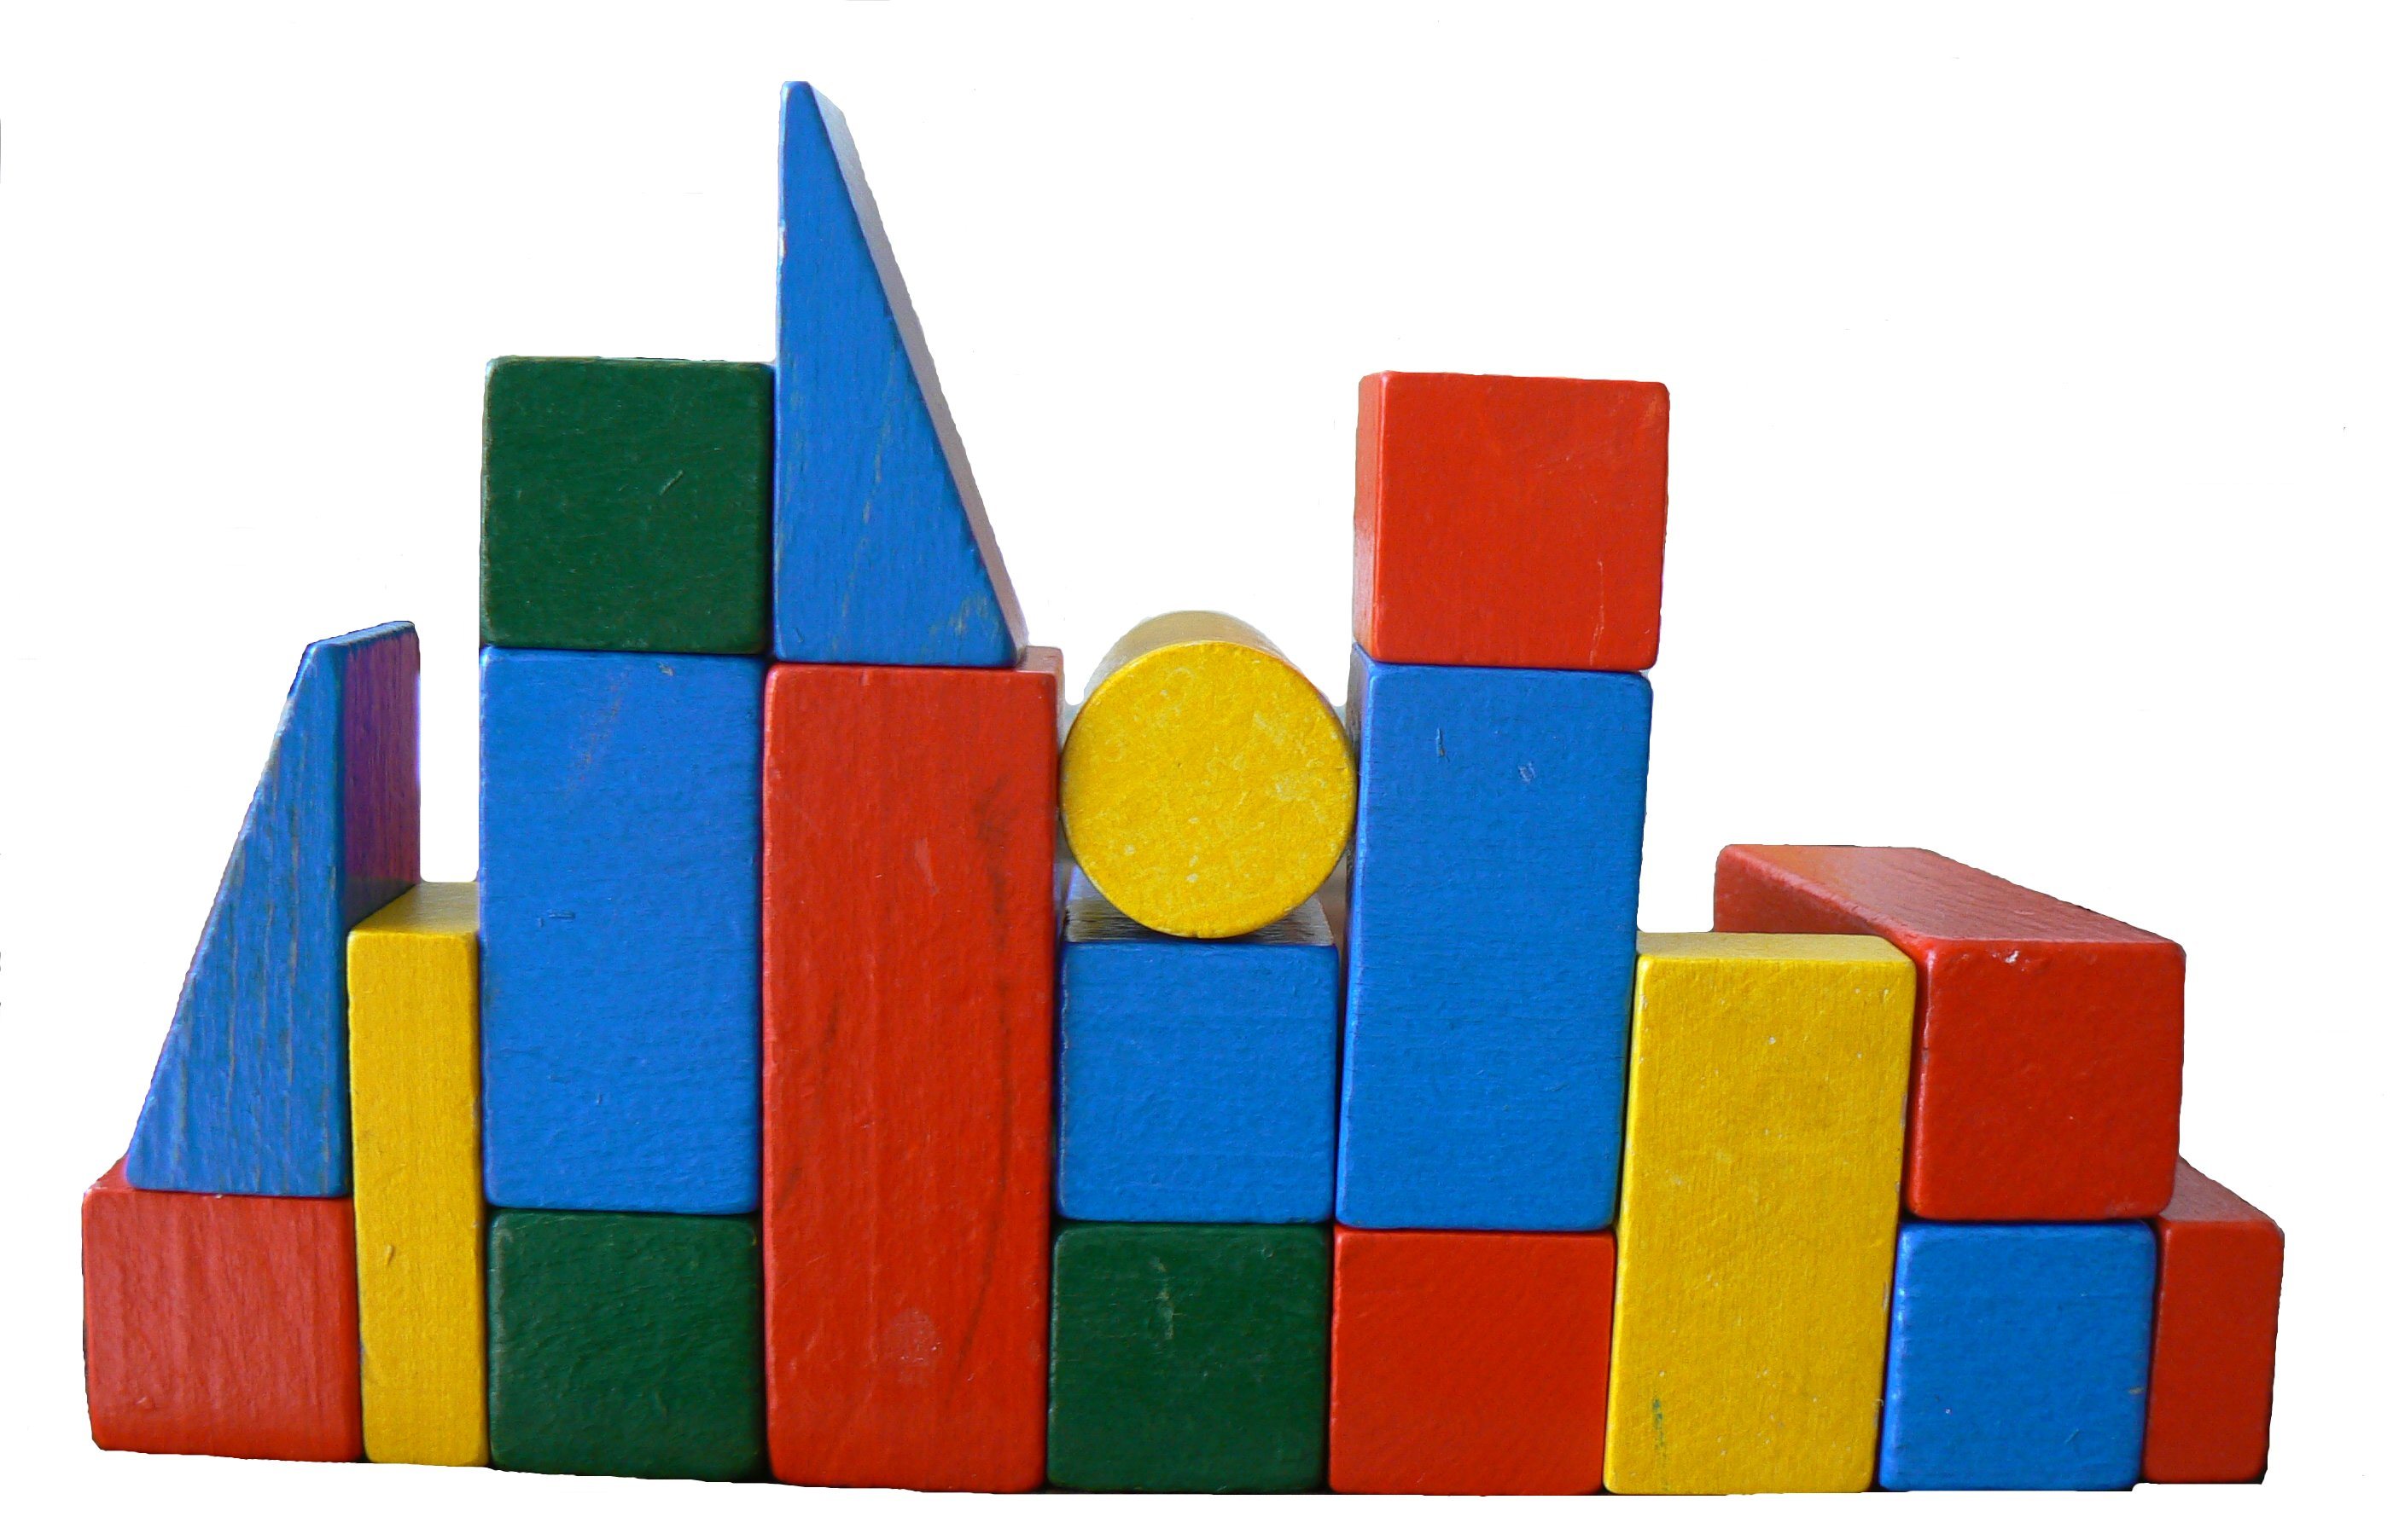
Označ všechny krychle.

Slide 8
Popis
Prezentace je určena pro interaktivní tabule a práci se speciálním perem.
Ve snímku č. 2 žáci označují perem všechny krychle. Pro toto je potřeba mít nainstalovaný program Q Draw.
Ve snímku č. 3 žáci vybírají všechny krychle. Po kliknutí myší bude zobrazeno, zda je odpověď správná nebo špatná.
Snímky č. 4 a 5 zobrazují správnost odpovědi na snímek č. 3. Po kliknutí na smajlíka se vrátíte na snímek č. 3. pokud chcete pokračovat v prezentaci, klikněte vedle.
Ve snímku č. 6 žáci mohou složit obrázek z kostek. Hýbat s jednotlivými dílky mohou pouze při nespuštěné prezentaci. (Stačí tedy vybrat konec prezentace a pracovat se snímkem.)
Ve snímku č. 7 žáci perem označí vyhledané krychle. Správnost úkolu hodnotí učitel.

Slide 9
Zdroje
http://www.eupenizeskolam.cz/uploads/images/loga/loga_celek.png
http://cs.wikipedia.org/wiki/Soubor:120px-Hexahedron-slowturn.gif
Autorem materiálu a všech jeho částí, není-li uvedeno jinak, je Mgr. Jana Fabiánová.

